Slide 1
Game2Racker
Czibulya Márk, Kovács Máté, Szklenár Andos Milán

Slide 2
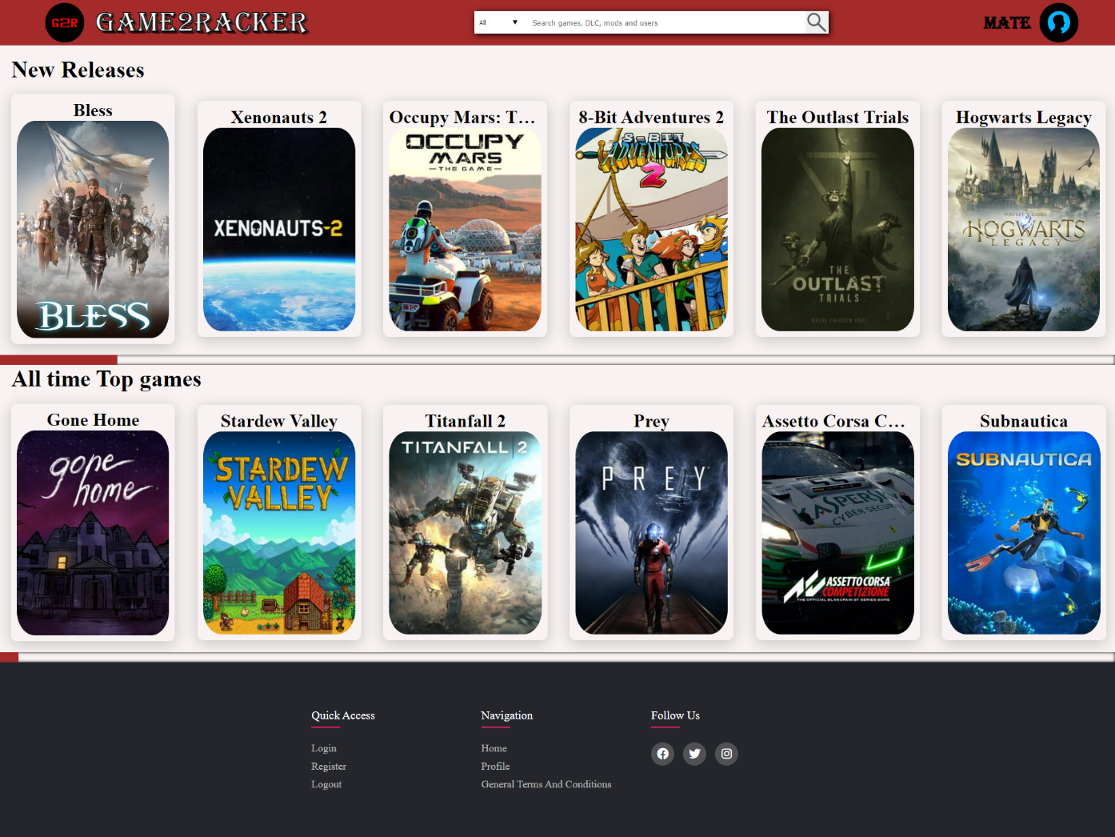
Főoldal
Keresőmező
Legújabb játékok
Legnépszerűbb játékok
Lábléc

Slide 3
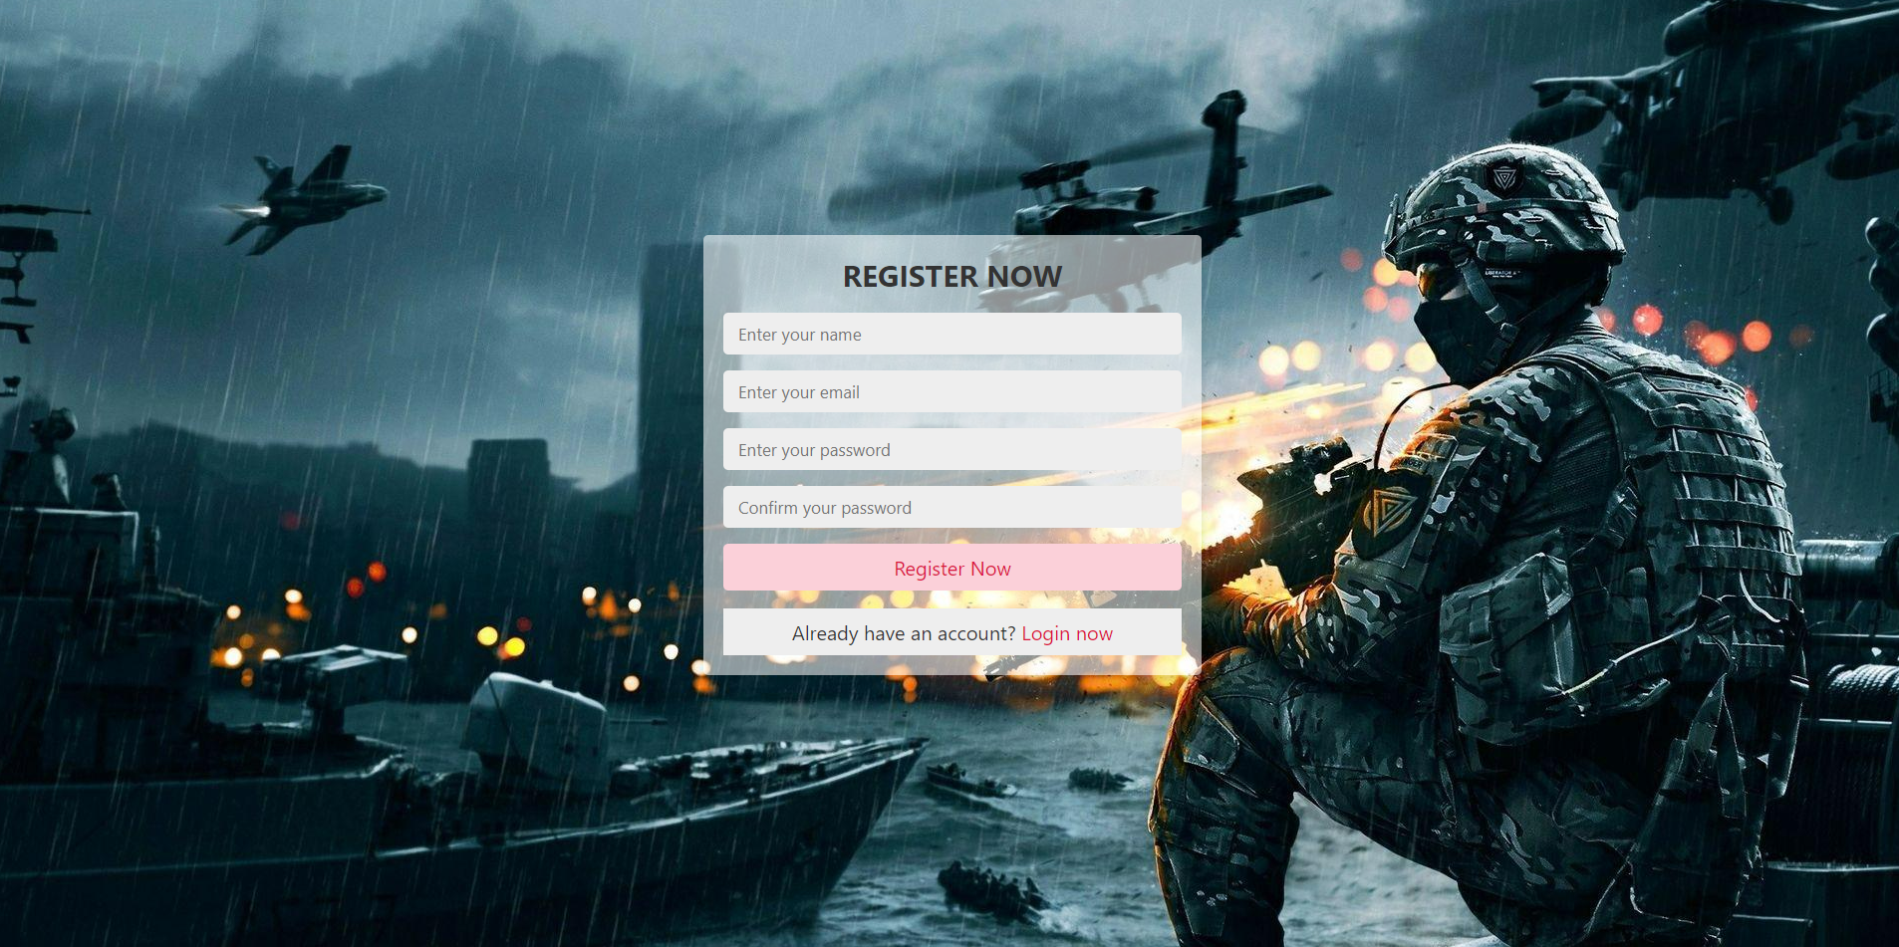
Regisztráció
Név
Email cím
Jelszó
Jelszó ismétlés
Regisztráció gomb

Slide 4
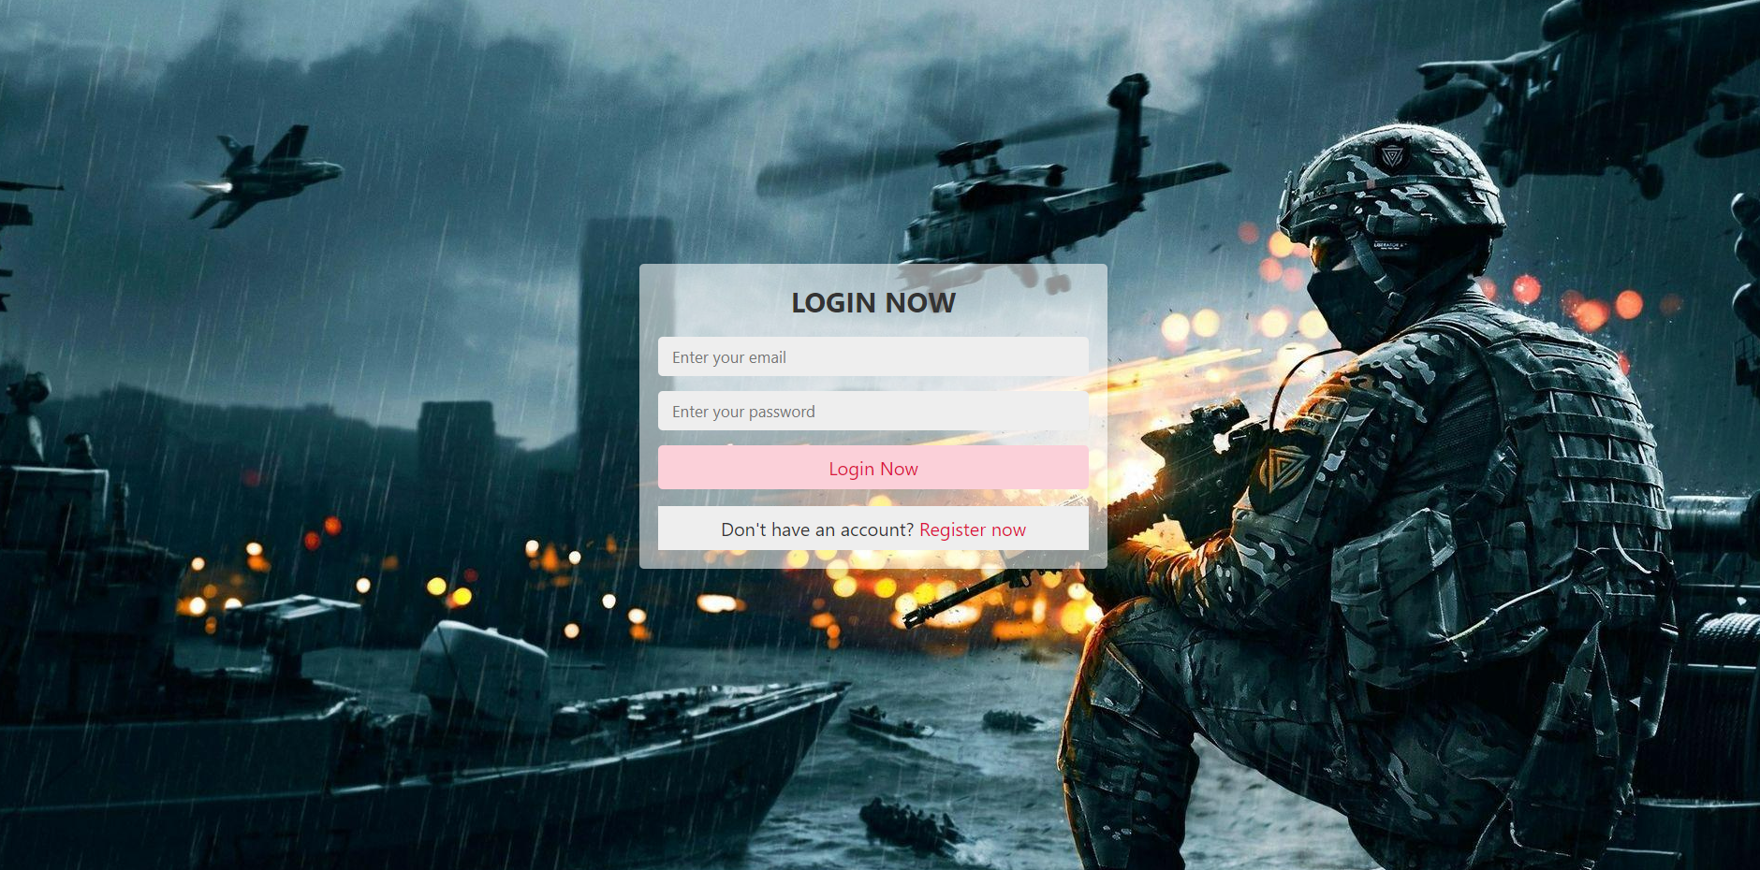
Bejelentkezés
Email cím
Jelszó
Bejelentkezés

Slide 5
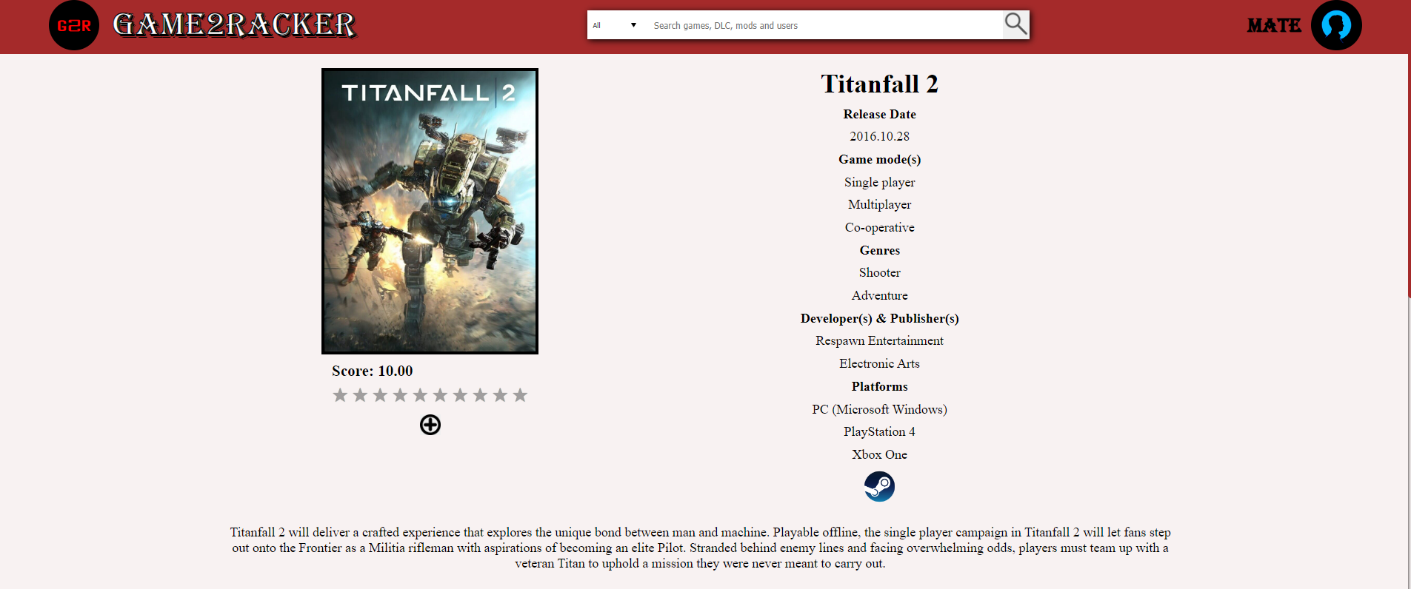
Játékoldal
Megjelenési dátum
Játékmódok
Fejlesztők
Platformok
Listára való felvétel
Leírás
Értékelés

Slide 6
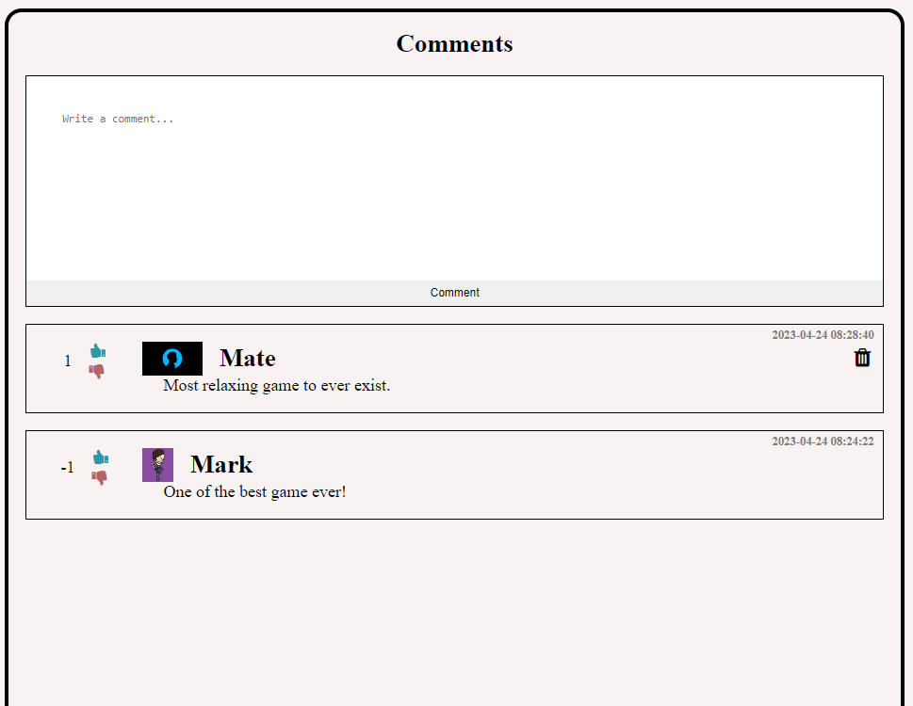
Hozzászólás szekció
Hozzászólás írása
Hozzászólás értékelése
Saját hozzászólás törlése

Slide 7
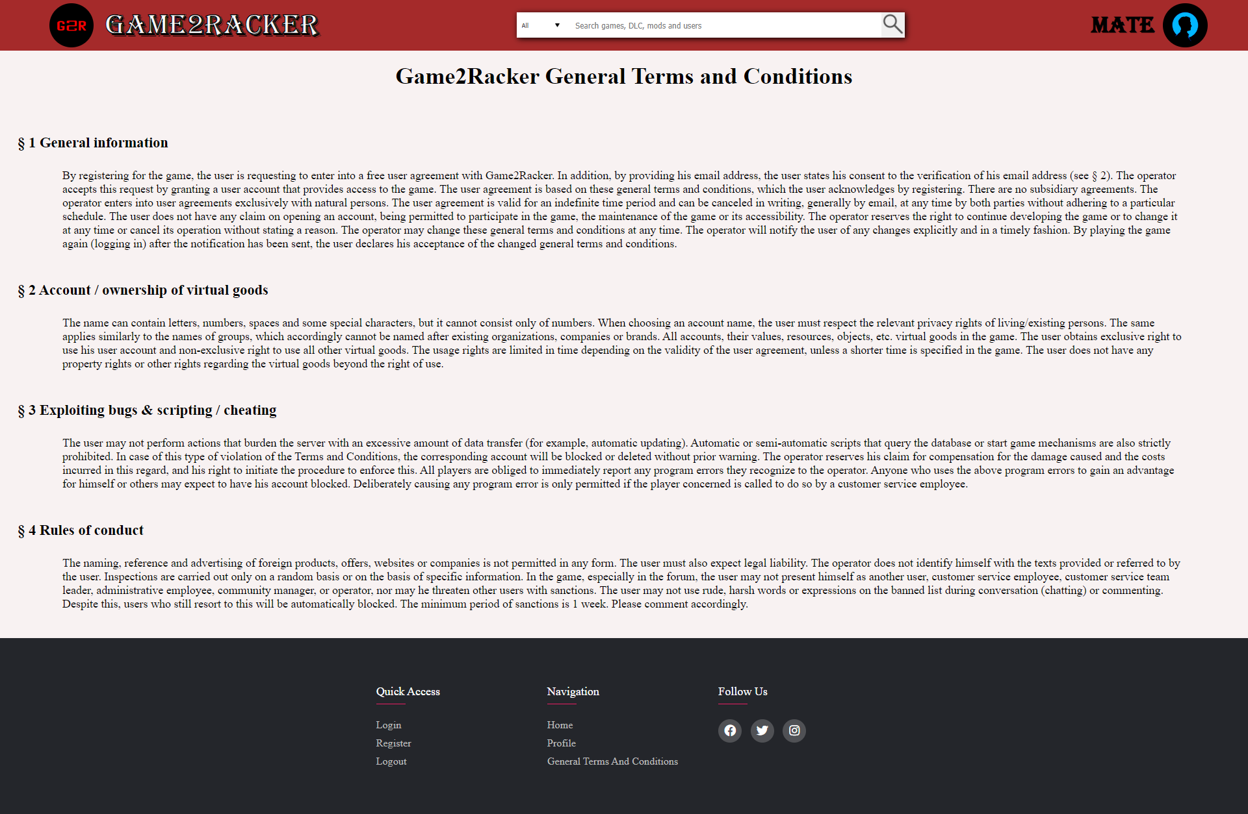
ÁSZF
Általános Szerződési Feltételek angol nyelven

Slide 8
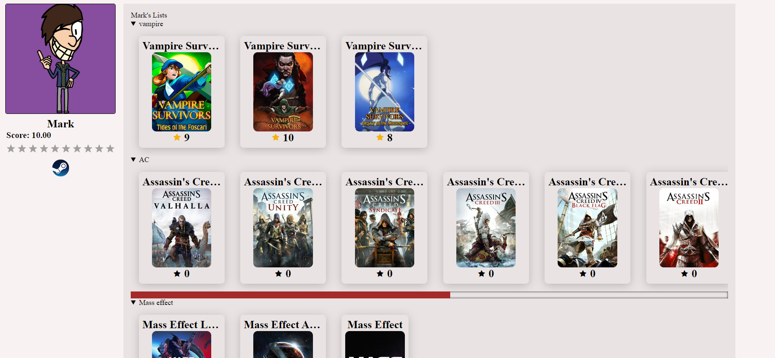
Profil
Pontszám
Steam fiók
Listák

Slide 9
Köszönjük a figyelmet!

